Slide 1
Callback Hell
Christopher J. Karow, M. Sc.

Slide 2
Callback – „Don‘t call us, we call you!“ (1/2)
„Eine Rückruffunktion (englisch Callback) bezeichnet in der Informatik eine Funktion, die einer anderen Funktion, meist einer vorgefertigten Bibliotheks- oder Betriebssystemfunktion, als Parameter übergeben und von dieser unter definierten Bedingungen mit definierten Argumenten aufgerufen wird. Dieses Vorgehen folgt dem Entwurfsmuster der Inversion of Control.“
Quelle: https://de.wikipedia.org/wiki/R%C3%BCckruffunktion

Slide 3
Callback – „Don‘t call us, we call you!“ (2/2)
Manifestation des „Hollywood Principles“.
Funktion(en) als Parameter einer anderen Funktion.
In manchen Programmiersprachen (ohne First-Class-Functions) oftmals auch mit Lambda-Ausdrücken realisiert
Ausführung der übergebenen Funktion erfolgt, wenn die aufgerufene Funktion es für „richtig“ hält.

Slide 4
JavaScript
Just-in-time compilierte Skriptsprache
Erschienen in 1996
Aktuellster Standard: ECMAScript6 von 2015
Nicht zu verwechseln mit Java!
Standardisierung war bis vor einiger Zeit eine reine Katastrophe (siehe MS IE)!
console.log(‘Hello World‘);
Mehr Informationen unter: https://developer.mozilla.org/de/docs/Web/JavaScript

Slide 5
node.js
node.js ist eine JavaScript Laufzeitumgebung, die auf der JavaScript Engine von Google Chrome basiert.
Ermöglicht, JavaScript auch ohne Browser auszuführen.
Obwohl annähernd gleich, können zwischen node.js und Browsern Unterschiede in der Ausführung auftreten.
Mehr Informationen und API-Referenz unter: https://nodejs.org/en/

Slide 6
Was ist die Callback Hölle? (1/3)
Asynchrone Funktionen erfordern oftmals einen Callback, der ausgeführt wird, wenn die Aufgabe ausgeführt wird.
loadScript('/my/script.js', function(error, script) {
if (error) {
// handle error
} else {
// script loaded successfully
}
});

Slide 7
Was ist die Callback Hölle? (2/3)
loadScript('1.js', function(error, script) {
if (error) {
handleError(error);
} else {
loadScript('2.js', function(error, script) {
if (error) {
handleError(error);
} else {
// ...
}
});
}
});

Slide 8
Was ist die Callback Hölle? (3/3)
loadScript('1.js', function(error, script) {
if (error) {
handleError(error);
} else {
loadScript('2.js', function(error, script) {
if (error) {
handleError(error);
} else {
loadScript('3.js', function(error, script) {
if (error) {
handleError(error);
} else {
// ...continue after all scripts are loaded (*)
}
});
}
});
}
});

Slide 9
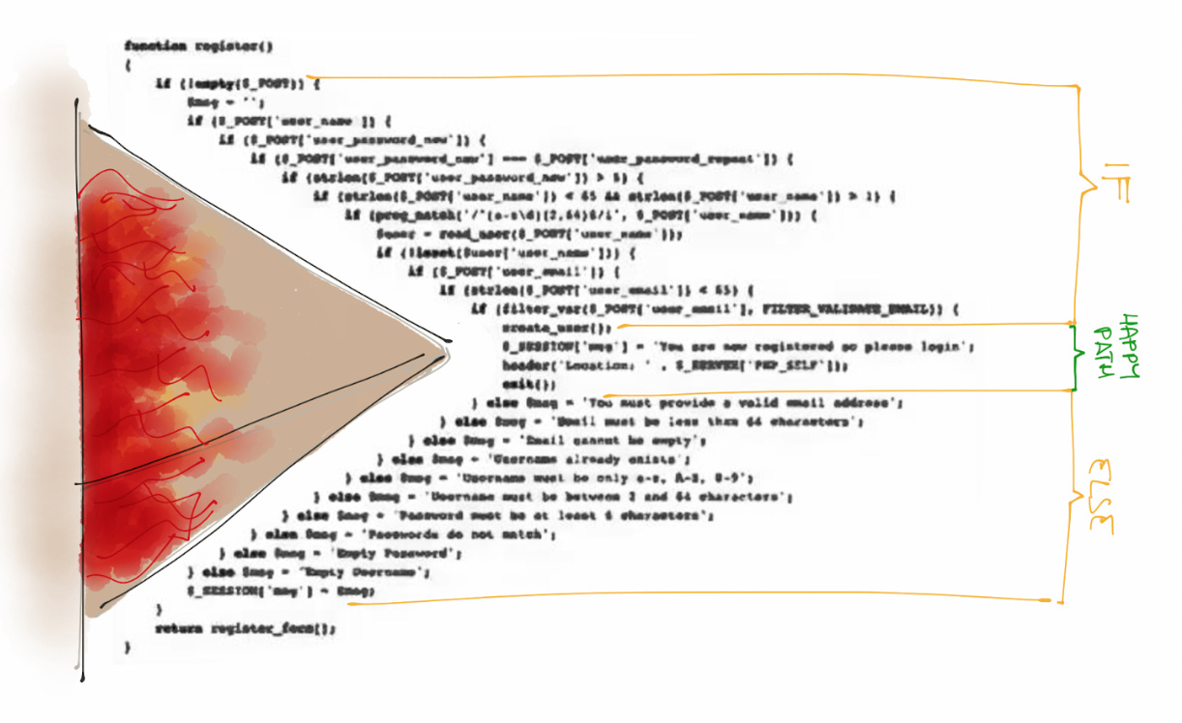
Pyramid of Doom

Slide 10
Hadouken Code

Slide 11
Codebeispiel – Simple Webserver
Implementierung eines einfachen Webservers
Hört auf Port 8081
keine weitere Absicherung
Bei Anfrage an den Server, soll dieser mehrere Dateien aus einem Ordner lesen, deren Inhalt verbinden und als Antwort ausgeben.
Dateien werden aus dem Ordner „contents“ gelesen.
Es werden immer alle Dateien aus dem Ordner gelesen.
Der Name der Dateien ist dabei unerheblich.

Slide 12
Codebeispiel – hell.js
http.createServer((request, response) => { response.writeHead(200, {'Content-Type': 'text/plain'}); fs.readdir(folderName, (err, files) => { files.forEach((file, i) => { fs.readFile(folderName + '/' + file, (err, data) => { response.write(data); if (i === files.length-1) { response.end('Done!'); } else { response.write("\n----\n\n") } }); }); }); }).listen(8081);

Slide 13
Erklärung – hell.js
http.createServer((request, response) => {})
Diese Methode erstellt einen Server, dessen Verhalten durch die Übergabe einer Callback-Funktion realisiert wird.
Über die Parameter der Callback-Funktion können die hereinkommenden Request-Daten gelesen, sowie Daten in die ausgehende Antwort (response) geschrieben werden.
Die Callback-Funktion wird immer dann aufgerufen, wenn das Server-Objekt es für nötig hält.
Der Aufruf erfolgt also asynchron.
Der Server reagiert auf hereinkommende Anfragen.

Slide 14
Erklärung – hell.js
fs.readdir(folderName, (err, files) => {})
Diese Funktion realisiert den Ordnerzugriff. Neben der Angabe des zu lesenden Ordners, verlangt auch diese Methode einen sogenannten Error-First-Callback.
Wird von der readdir-Funktion der erste Parameter gesetzt, signalisiert dies, dass beim Lesevorgang ein Fehler aufgetreten ist.
Der zweite Parameter enthält im Erfolgsfall die Liste mit Dateinamen innerhalb des Ordners.
Der Callback wird erst aufgerufen, wenn die readdir-Operation beendet ist. Wann das der Fall ist, kann nicht gesagt werden.

Slide 15
Exkurs – Error-First-Callbacks
Häufig verbreitetes Muster in JavaScript.
Callback-Funktion mit zwei Parametern
erster Parameter enthält Fehler (sollte einer auftreten)
zweiter Parameter enthält Daten
Fehlerbehandlung innerhalb des Callbacks findet mit if-Anweisung statt.
(err, data) => {
if (err) {
return console.log(err);
}
console.log("Function successfully ececuted");
};

Slide 16
Erklärung – hell.js
files.forEach((file, i) => {})
Führt das übergebene Callback für jedes Element innerhalb des Arrays aus, auf welchem forEach aufgerufen wurde.
Es gibt in JavaScript keine dedizierte ForEach-Schleife
Das erste Argument des Callbacks erhält das aktuelle Element, der optionale zweite Parameter erhält den aktuellen Index.
Durch sein nicht vorhandenes Typensystem, erlaubt JavaScript das man als Callback eine Funktion mit einem, zwei oder drei Parametern verwendet.
Diese Methode ist nicht asynchron, benutzt aber trotzdem einen Callback

Slide 17
Erklärung – hell.js
fs.readFile(fileName, (err, data) => {})
Genau wie readdir auf Ordner, realisiert diese Funktion den Lesezugriff auf Dateien.
Selbes Prinzip

Slide 18
Fazit Callback Hölle
Die Benutzung von Callbacks kann schnell zu sehr tiefen Verschachtelungen führen.
Machen in großer Zahl den Code schwer lesbar und wartbar.
Will man den Code verstehen, muss man von außen nach innen vorgehen und sich jede Callback-Ebene merken.
Problem wird verstärkt, wenn innere Callbacks auf Variablen von weit außen liegenden Callbacks zugreifen.

Slide 19
Wege aus der Callback-Hell (in JavaScript) - Promises
Javascript definiert das Konzept des „Promise“
Versprechen eines Ergebnisses
Muss noch nicht unbedingt vorliegen (weil die Berechnung noch andauert)
Zwei Fälle:
Resolve: Die asynchrone Operation war erfolgreich und das Ergebnis liegt vor.
Reject: Im Fehlerfall. Das Versprechen wird nicht gehalten.

Slide 20
Wege aus der Callback-Hell (in JavaScript) - Promises
Ermöglichen keine neue Funktionalität (im Vergleich zu Callbacks) aber sorgen dafür, dass der Code (unter bestimmten Bedingungen) wieder linear von oben nach unten gelesen werden kann.
Promises werden selten selber erzeugt, sondern sind meistens Rückgabewerte von asynchronen Framework-Funktionen.
Wichtigste Methoden:
.then(fn): Verkettung von Verarbeitungsschritten
.catch(fn): Fehlerbehandlung
Promises reduzieren die Callbacks, retten uns aber nicht komplett aus der Hölle.

Slide 21
Erklärung – hell_promise.js
Guckt man sich den Code an, fällt sofort auf, dass das Programm wesentlich übersichtlicher ist und man die aufeinander folgenden Arbeitsschritte auch im Code hintereinander stehen.
Obwohl das Programm dieselbe Antwort wie hell.js gibt, ist die Verarbeitung doch unterschiedlich. Was passiert hier anders im Vergleich zu hell.js?

Slide 22
Promise.all()
Asynchrone/reaktive Programme haben ihre Stärke in Parallelität.
Manchmal muss man aber auf die Beendigung mehrerer paralleler Verarbeitungen warten und möchte erst dann fortfahren, wenn alle vorherigen Aufgaben abgeschlossen sind.
Dazu existiert Promise.all(). Diese Methode erwartet typischerweise ein Array aus Promises und wird erfüllt, wenn alle übergebenen Promises erfüllt sind.
Nachfolgende Arbeitsschritte erhalten ein Array mit den Ergebnissen.
Wird eins oder mehrere der enthaltenen Promises rejected, dann wird auch Promise.all() rejected.

Slide 23
Wege aus der Callback-Hell (in JavaScript) – Async/Await
In JavaScript können Funktionen als async gekennzeichnet werden.
Gibt immer ein Promise zurück
Nicht-Promise Rückgabewerte werden automatisch in ein resolved Promise verpackt.
Innerhalb von async-Funktionen kann mit await auf die Erfüllung/Rückweisung eines Promise gewartet werden.
Funktioniert nur in async-Funktionen

Slide 24
Demo

